Slide 1
People in Algorithms
Department of Computer Engineering
Chulalongkorn University

Slide 2
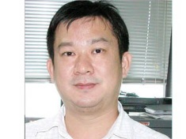
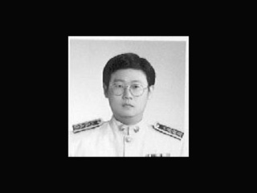
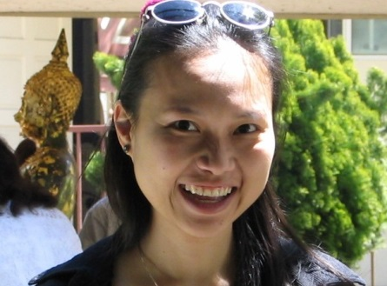
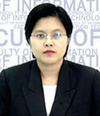
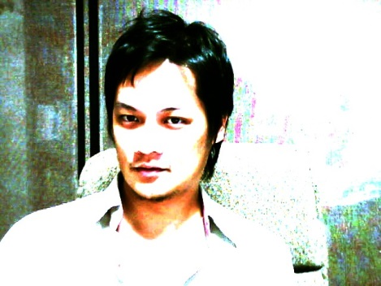
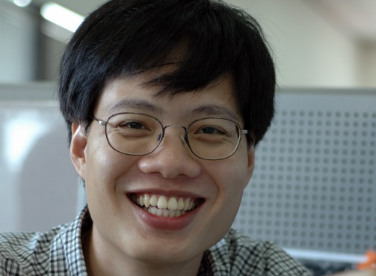
ศ.ดร.บุญเสริม กิจศิริกุล
รศ.ดร.สมชาย ประสิทธิ์จูตระกูล
ผศ.ดร.โชติรัตน์ รัตนามหัทธนะ
ผศ.ดร.ธนารัตน์ ชลิดาพงศ์
ผศ. ดร.พิษณุ คนองชัยยศ
ผศ.ดร.วิษณุ โคตรจรัส

Slide 3
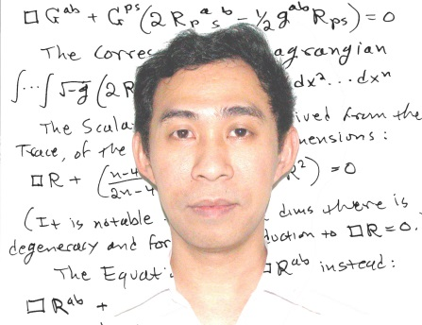
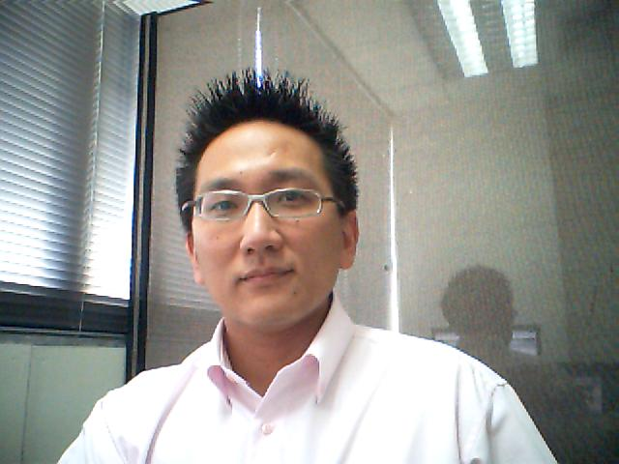
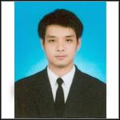
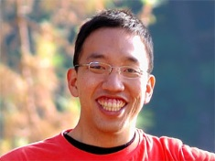
ผศ.ดร.สุกรี สินธุภิญโญ
ผศ.ดร.อรรถสิทธิ์ สุรฤกษ์
อ.ดร.นัทที นิภานันท์
อ.ดร.พีรพล เวทีกูล

